Slide 1
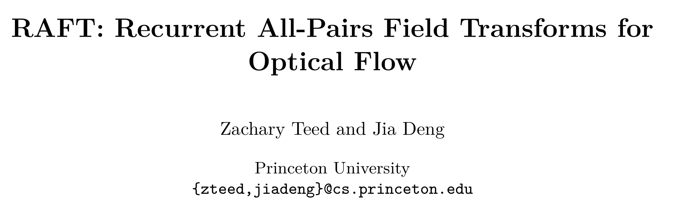
speaker： Xing Li

Slide 2
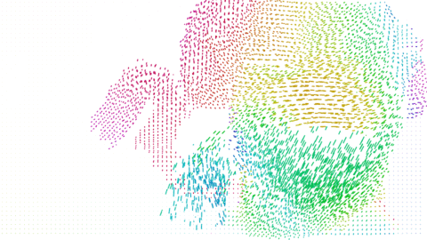
background
概念：与物体运动相关，既有大小又有方向，在计算机视觉中，主要指在视频图像中，代表同一目标的像素点从上一帧到下一帧的移动量，用向量表示

Slide 3
background
应用场景：交通分析、目标检测和跟踪、机器人导航、视觉里程计、SLAM同步定位、视频动作识别、视频插帧
现存难点：快速移动的目标、遮挡、运动模糊、缺乏纹理的表面区域
现有方法的问题：泛化性能差、难训练、效率低
RAFT的优点：高准确率（F1-all error -16%、EDE -30%）、泛化能力强（EDE -40%）、高效率（10x fewer 迭代 20fps ）

Slide 4
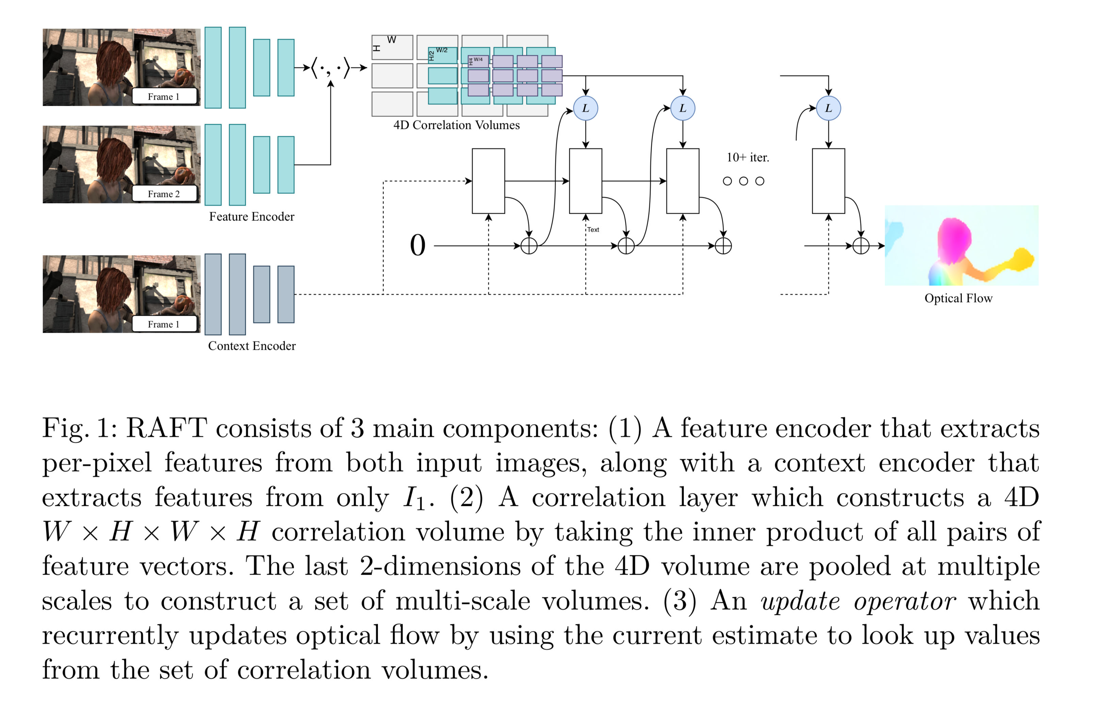
pipeline

Slide 5
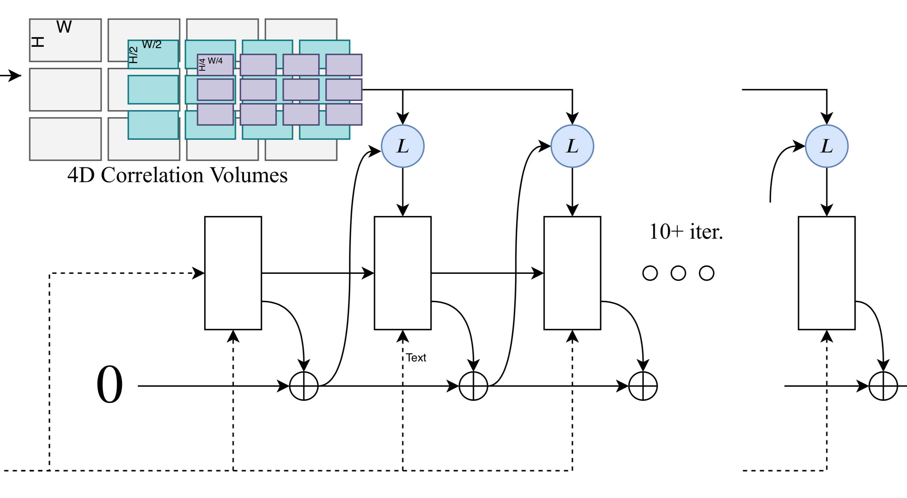
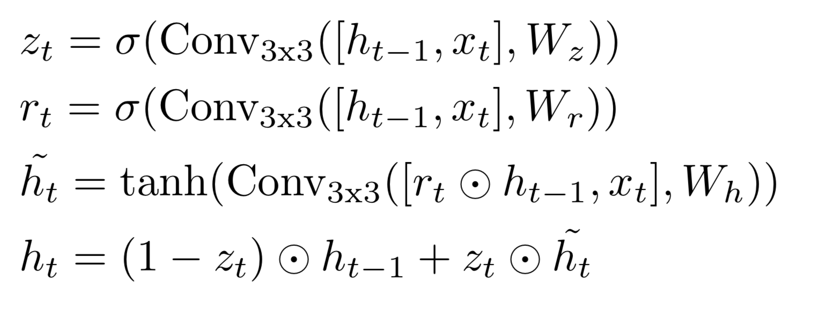
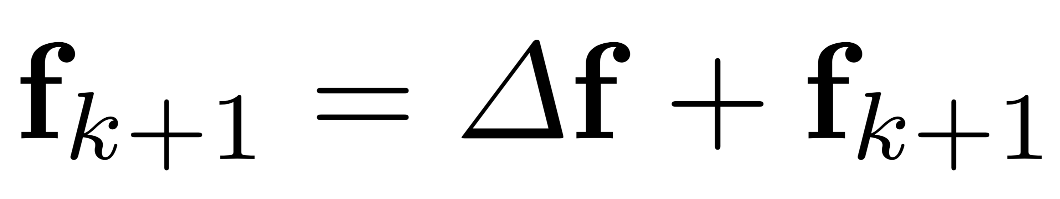
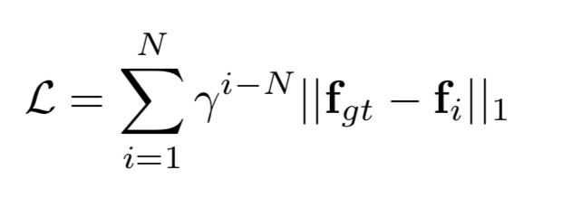
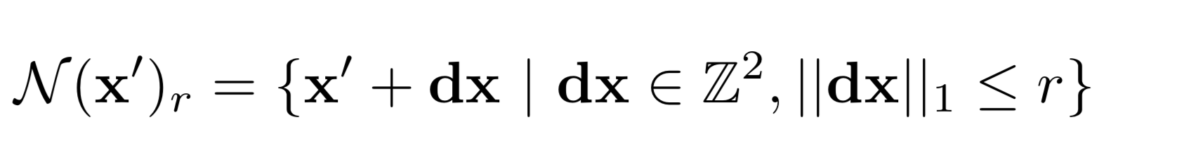
iterative update

Slide 6
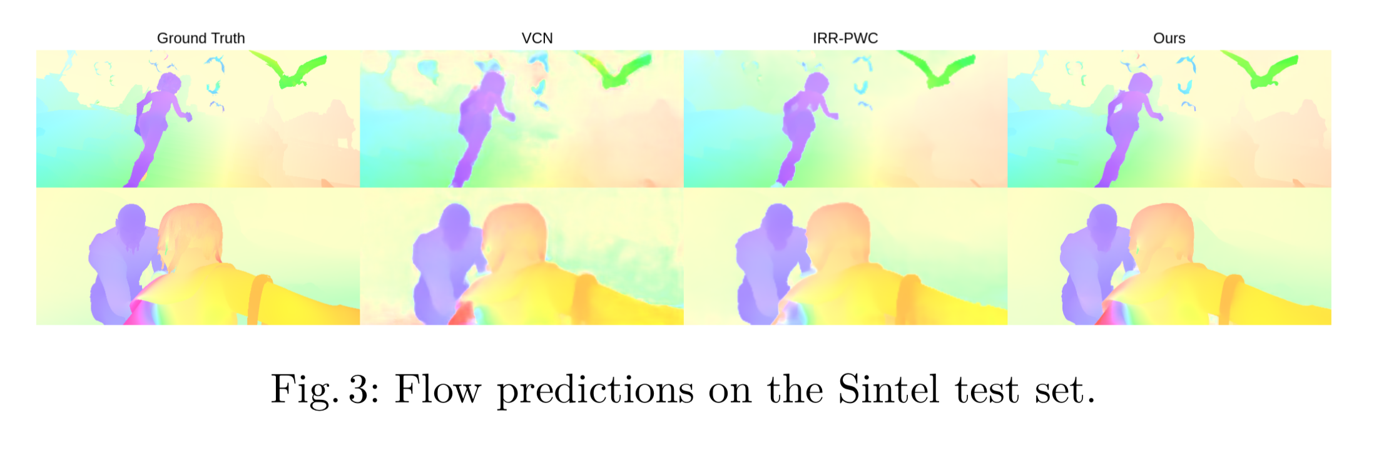
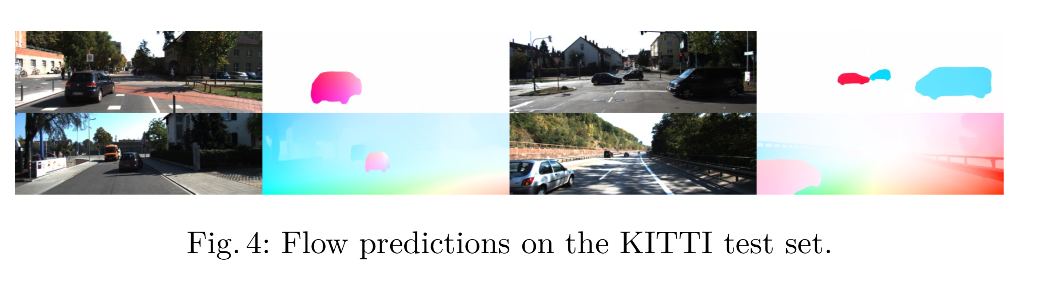
results

Slide 7
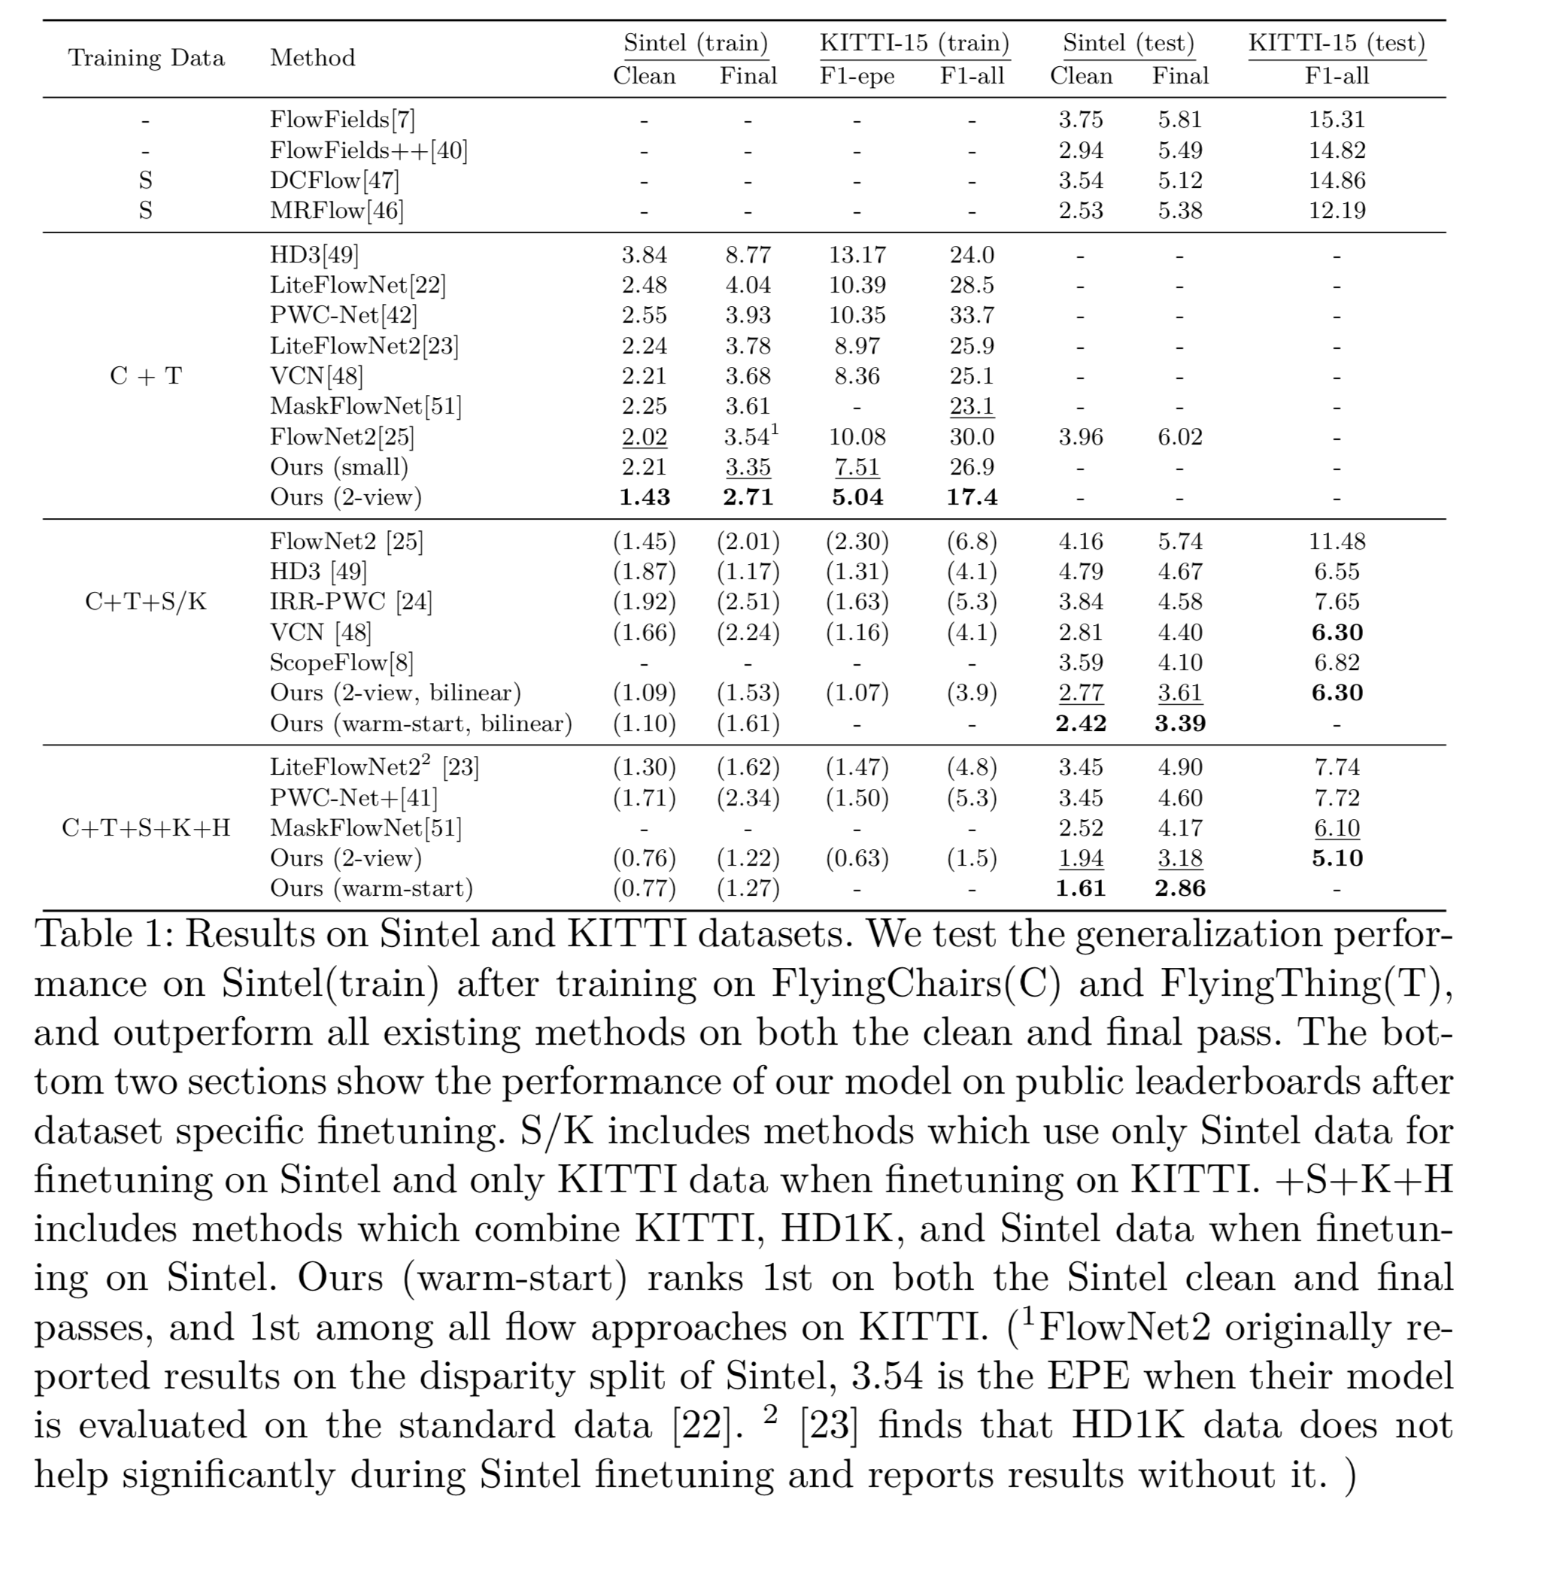
results

Slide 8
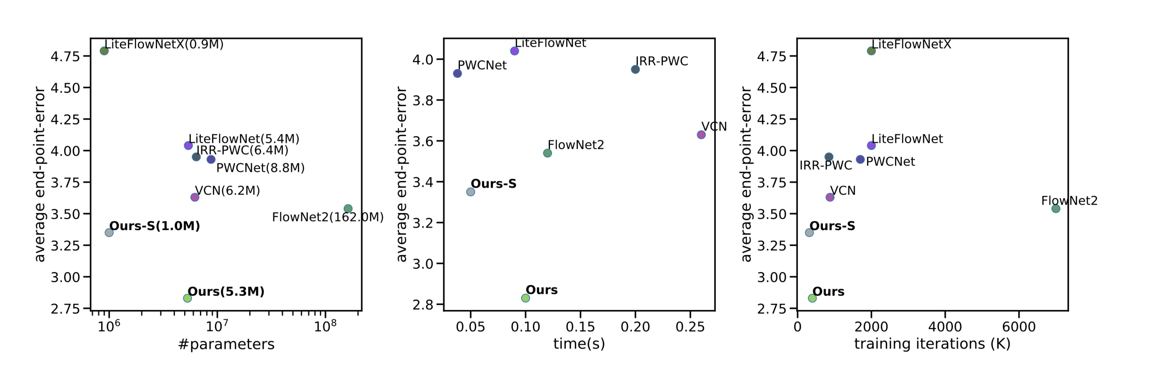
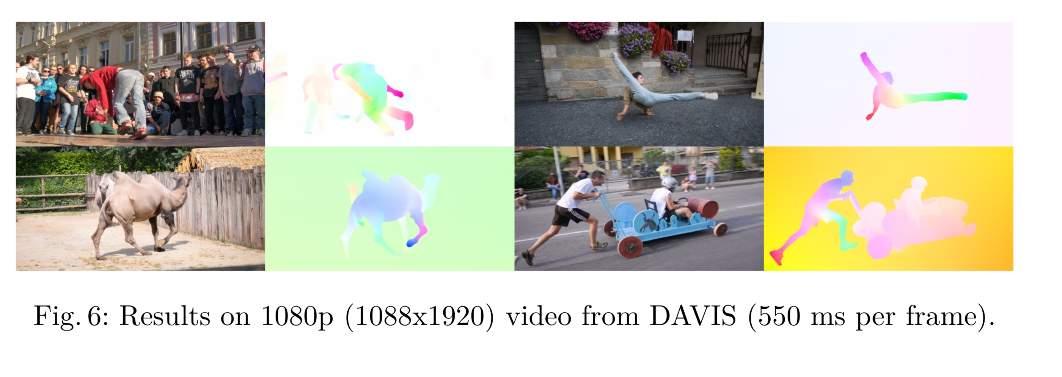
results

Slide 9
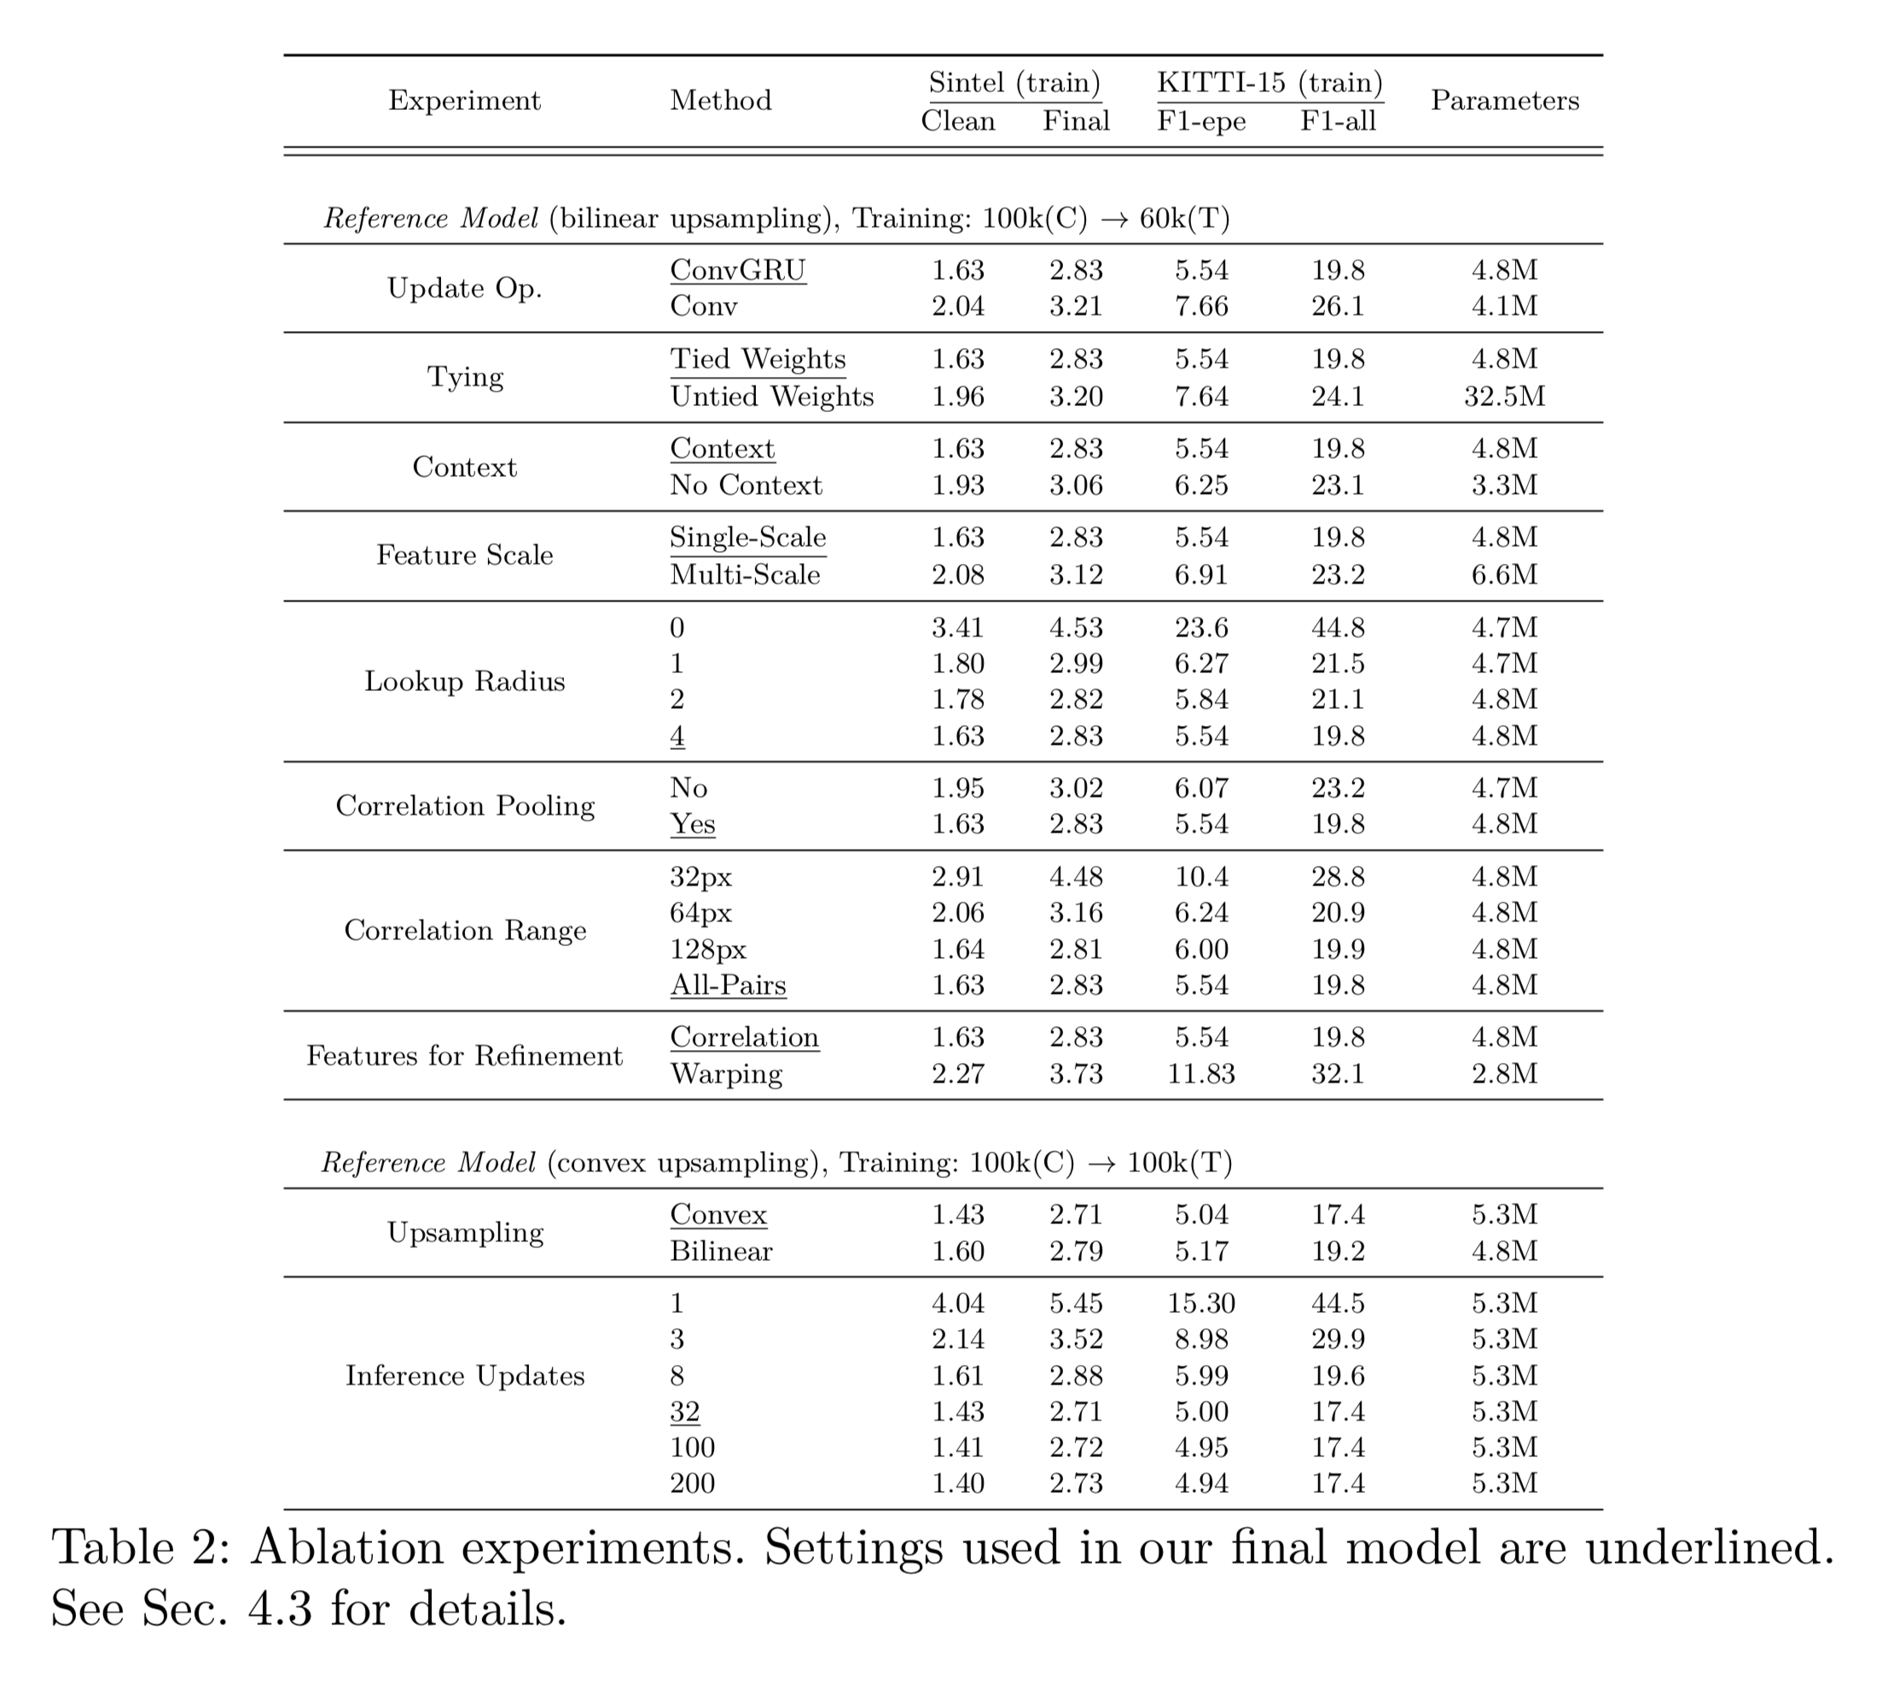
Ablation experiments

Slide 10
Thank You!

